Slide 1
UNIVERSITA’ DEGLI STUDI DI MODENA E REGGIO EMILIA _____________________________________________________ Facoltà di Ingegneria – Sede di Modena Corso di Laurea Specialistica in Ingegneria Informatica
Il componente Query Manager del sistema MOMIS: testing ed analisi delle performance
Relatore: Candidato:
Chiar.mo Prof. Entela Kazazi
Sonia Bergamaschi
Correlatore:
Ing. Mirko Orsini ___________________________________________________________
Anno Accademico 2008 – 2009

Slide 2
Data Integration
Federated databases: Diversi database indipendenti che condividono l’informazione.
Warehousing: Copie dei dati provenienti dalle diverse sorgenti vengono memorizzati in un singolo database, chiamato data warehouse.
Mediator systems: Viene generata una vista virtuale integrata, a sola lettura, dei dati memorizzati nelle diverse sorgenti.
MOMIS

Slide 3
Obiettivo
Terminare il porting del componente Query Manager del sistema MOMIS sul DBMS HSQLDB.
Testare le funzionalità del componente Query Manager e valutare le performance.
Progettare ed implementare un framework per il testing del Query Manager.

Slide 4
MOMIS
Framework che ha come obiettivo l’estrazione e l’integrazione intelligente delle informazioni provenienti da sorgenti dati strutturate e semi strutturate.
Global
Schema (GS)
Query
Mapping
Local
Schema
Local
Schema
Local
Schema
DB
DB
File XML

Slide 5
Mapping Table
Mapping
Table
Global
Schema
Category
CategoryCode
Description
SubCategory
Category | Categoria (prontocomune) | Category (fibre2fashion)
CategoryCode | CodiceCategoria | CategoryCode
Description | Descrizione | Description
SubCategory |  | Subcategory
Categoria
CodiceCategoria
Descrizione
Category
CategoryCode
Description
SubCategory
Local
Schema
Local
Schema
prontocomune
fibre2fashion

Slide 6
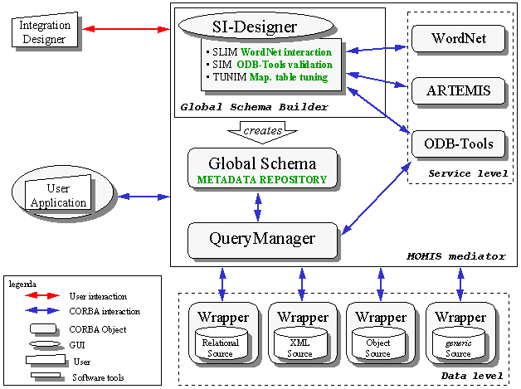
Architettura del sistema MOMIS

Slide 7
Architettura Query Manager
Graphical User Interface (GUI)
Global
query Q
Unfolder
Global query
Engine
Query Plan (QP)
Final
result R
Join Engine
QM
DBMS
Wrapper
Wrapper
Wrapper
DB
DB
File XML

Slide 8
Query Processing(1)
Global
Schema
Global Query (Scq):
SELECT C.Description, C.CategoryCode, C
FROM Category AS C
WHERE C.Description Like '%Import%'
AND C.CategoryCode = '1'
Category
CategoryCode
Description
SubCategory
LQ1: SELECT Categoria.CodiceCategoria,
Categoria.Descrizione
FROM Categoria
WHERE (Descrizione) LIKE ('%Import%')
AND (CodiceCategoria) = ('1')
LQ2: SELECT Category.SubCategory, Category.CategoryCode,
Category.Description
FROM Category
WHERE (Description) LIKE ('%Import%')
AND (CategoryCode) = ('1')
Categoria
CodiceCategoria
Descrizione
Category
CategoryCode
Description
SubCategory
Local
Schema
Local
Schema
prontocomune
fibre2fashion

Slide 9
Query Processing(2)
Final Query
Mapping Query
(full outer join)
LQ1
Result Set
LQ2
Result Set
QM
DBMS
Partial
Results
Partial
Results
prontocomune
fibre2fashion

Slide 10
DBMS di supporto
Nella prima implementazione del sistema MOMIS è stato scelto come DBMS di supporto Microsoft SQL Server.
RDBMS prodotto da Microsoft;
Piattaforma Windows.
MOMIS è un progetto Open Source quindi nasce la necessità di utilizzare come DBMS di supporto non una soluzione proprietaria, ma una soluzione Open Source.
Nuovo DBMS di supporto: HSQLDB.
RDBMS Open Source;
Completamente scritto in Java;
Conforme allo standard SQL92;
Viene integrato nell’applicazione MOMIS.

Slide 11
HSQLDB
Tipi di Data Catalog
mem: i dati vengono salvati nella RAM;
file: i dati vengono salvati nel file system;
res: i dati vengono salvati in una Java resource.
Modalità di esecuzione
Server Mode: modalità server, il database engine in esecuzione rimane in attesa di richieste di connessione;
In-Process Mode: istanza interna di un'applicazione, si esegue il database engine come parte dell’applicazione nella stessa JVM.
Tabelle (Persistent Tables)
Memory Tables;
Cached Tables;
Text Tables.

Slide 12
La fase di testing
La fase di testing:
Spesso considerata poco importante.
Spesso sottovalutata per mancanza di tempo o per assenza di volontà da parte degli sviluppatori.
Una buona norma che ogni sviluppatore dovrebbe adottare è quello di eseguire test di unità per assicurarsi che la singola unità di sviluppo assolva le sue funzioni e sia conforme ai requisiti. Questo è uno dei più importanti passaggi per poter avere un prodotto software affidabile.
Testing del componente Query Manager
Correttezza di esecuzione delle query
Query Unfolding
Query del benchmark THALIA
Performance

Slide 13
Differenze implementative
HSQLDB è un DBMS case sensitive ed inoltre all’atto della creazione della tabella converte tutti gli identificatori in maiuscolo.
Diverse modalità di ordinamento delle viste.
Predicato di Join espresso tra due attributi di tipo diverso.
SQL Server
HSQLDB
gattribute.getName()
gattribute.getName().toUpperCase()
SQL Server
HSQLDB
String getOrderByClause (String sql)
{
sql = sql + "TOP 100 PERCENT ";
return(sql);
}
String getOrderByClause (String sql)
{
sql = sql;
return(sql);
}
SQL Server
HSQLDB
Converte implicitamente il tipo degli attributi di join.
Il predicato di join non può essere espresso su due attributi che hanno tipo di dato diverso.

Slide 14
JUnit Testing Framework
JUnit rappresenta lo standard de facto per il testing delle applicazioni Java:
In JUnit per identificare i metodi di test vengono utilizzate le annotazioni, che vengono valutate a tempo di esecuzione (es. @Test).
Il framework mette a diposizione dei metodi assert, metodi statici che effettuano una semplice comparazione tra il risultato atteso ed il risultato dell'esecuzione (es. assertTrue (boolean condition)).
Progettazione e implementazione di un framework per il testing del Query Manager.

Slide 15
Il framework di testing
Il framework di testing si basa sul Java framework JUnit, l’idea è quella di eseguire query su uno schema definito, ottenuto dall’integrazione di sorgenti che verranno generate a runtime. L’output di esecuzione delle query verrà confrontato con l’output atteso, se i valori coincidono il test ha successo, altrimenti fallisce. Quindi per effettuare un test con il framework di testing sono necessari quattro elementi:
Le sorgenti;
Lo schema globale (GS);
La query;
L’output atteso dall’esecuzione della query.
initSource() genera le sorgenti da un file SQL_{DDL}
getSchemaAbsolutePath() ritorna il path assoluto dello schema globale di riferimento per la query di testing.
runQueryManagerQuery()esegue la query OQL_{I}³ (q*.oql) e confronta il risultato della query con quello atteso (q*.out).

Slide 16
Testing delle performance
Obiettivo: valutare le prestazioni, cioè i tempi di risposta alle query globali per le due versioni del Query Manager del sistema MOMIS: QM_{SQLServer} e QM_{HSQLDB.}
Sorgenti :
Due database relazionali: TPCH1 (12000 record) e TPCH2 (85000 record).
Schema globale:
E’ costituito da otto classi globali.
Query:
Single class query
Multiple class query (formulate su 2,3,4,5 classi globali)

